Slide 1

Verdieping Plantkunde
Toegepaste biologie en scheikunde van Teelt en Handel
Blok 3 Les 4

Slide 2
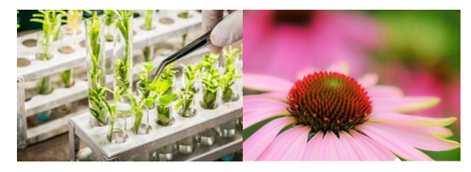
VERDIEPING PLANTKUNDE
Blok 3 Veredeling en selectie en Plantinhoudsstoffen
Programma blok 3
15/1 Uitleg Blok en introductie Veredeling en selectie, selectie methodes
22/1 Les 2 Veredeling en selectie, selectie methodes
29/1 Introductie Plantinhoudstoffen & Farmacie , Geur , Kleur en Smaak
06/2 Plantinhoudsstoffen Gewasbescherming
13/2 Plantinhoudstoffen Chemarts
20/2 Vakantie
27/2 Plantinhoudstoffen verf maken
05/3 Plantinhoudstoffen t shirtkleuren
12/3 Presentaties

Slide 3


VERDIEPING PLANTKUNDE
Blok 3 Les 5 Chemarts
Aan het eind van jullie opleiding moet je in je proeve van bekwaamheid enkele mogelijkheden aangeven voor het verwerken van de reststromen van jullie kwekerij.
In deze les kijken we naar wat voorbeelden in het Chemarts Cookbook

Slide 4

VERDIEPING PLANTKUNDE
Blok 3 Les 5 Chemarts
In deze les gaan we door het Chemarts Cookbook en zoeken jullie een recept dat uit te voeren zou zijn met (rest)producten van jouw stage bedrijf.

Slide 5
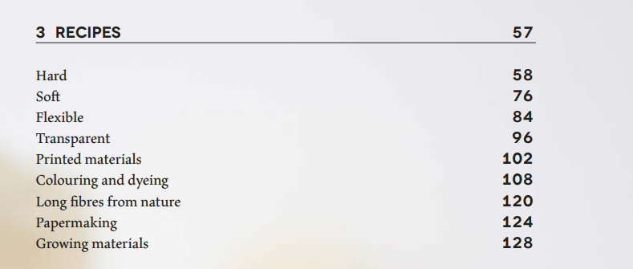
VERDIEPING PLANTKUNDE
Blok 3 Les 5 Chemarts
Blader eens door deze recepten met name vanaf 102…..

Slide 6

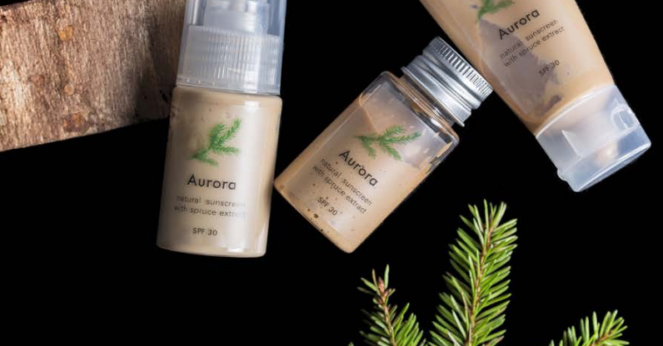
VERDIEPING PLANTKUNDE
Blok 3 Les 5 Chemarts
Voorbeeld:
Foto plus uitleg…………

Slide 7
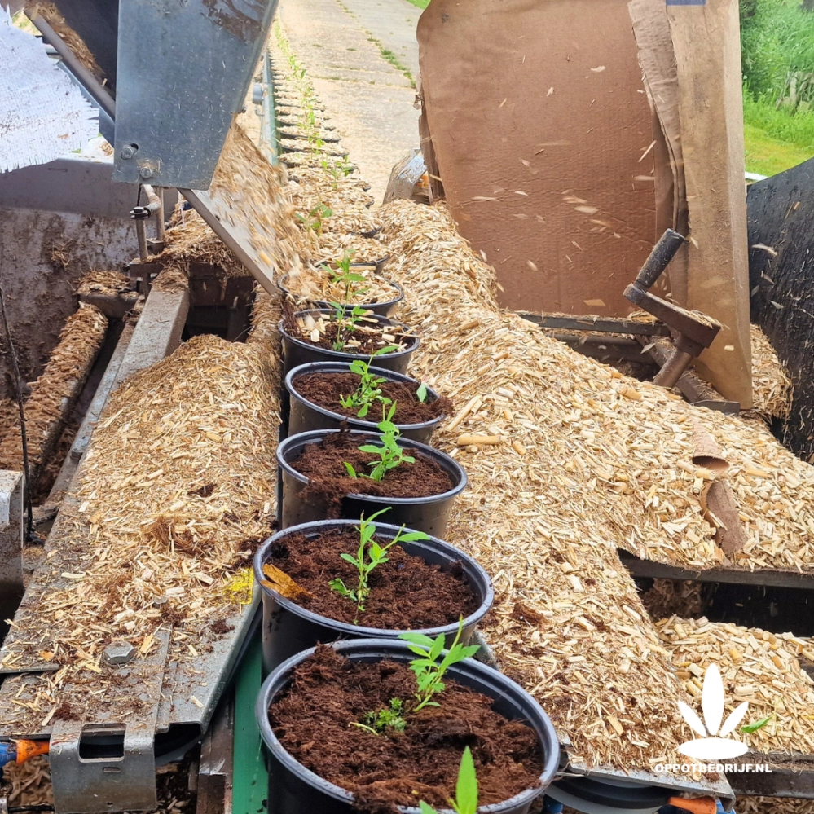
VERDIEPING PLANTKUNDE
Blok 3 Les 5 Chemarts
Als we klaar zijn gaan we nog wat oppotwerk doen

